Slide 1
东源高级中学 张维展

Slide 2
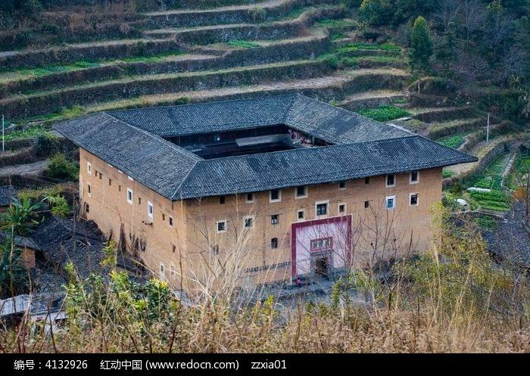
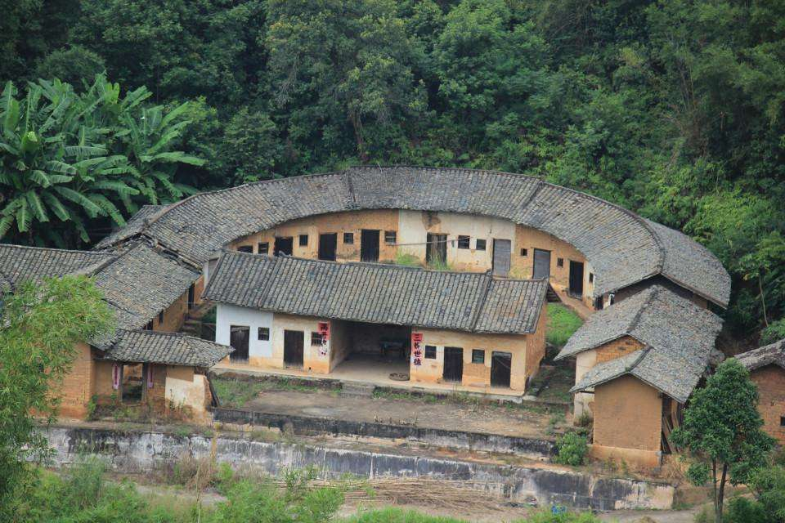
考考你：你能说出这些建筑在造型上的差别和共同点吗？

Slide 3
差别：
建筑外形各形成方形、圆形、半圆形的几何造型。
共同点：
房子造型设计都是形成环绕状围拢起来，所以被称之为“围屋”

Slide 4
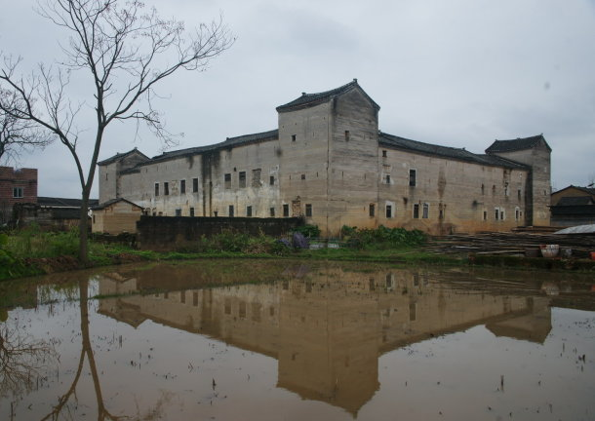
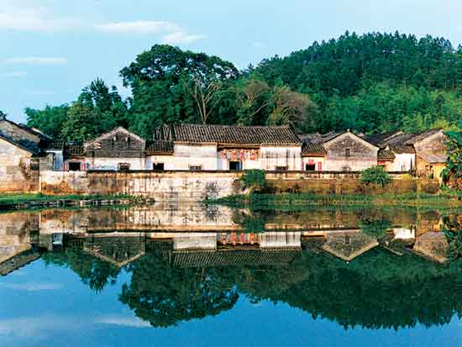
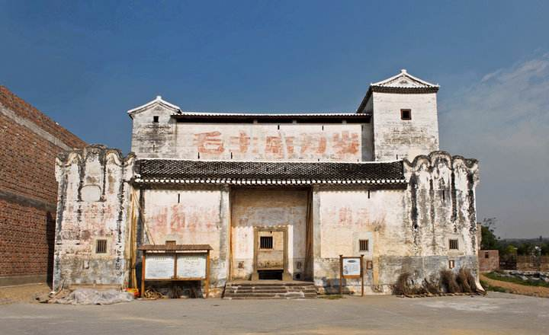
瞧！我们河源也有围屋
你能说说我们河源围屋有哪些明显特点吗？

Slide 5
细看河源围屋，里面还蕴藏着更多的美！
简洁的整体造型之美
精心设计的门窗等细节之美
学习目标：让我们以藏书票的艺术表现形式来珍藏这份客家围屋之美，一起以客家围屋为主题完成一张藏书票的设计稿。

Slide 6
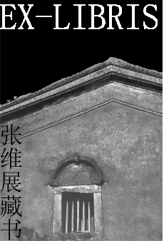
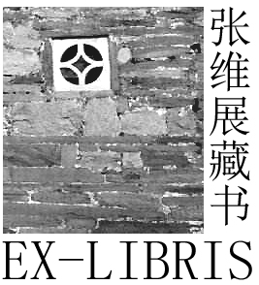
客家建筑
藏书票的
设计
执教：东源高级中学
张维展
2018.5.15

Slide 7
仔细观察一枚标准的藏书票由哪些内容构成？
主题图案
票主
藏书票拉丁文

Slide 8
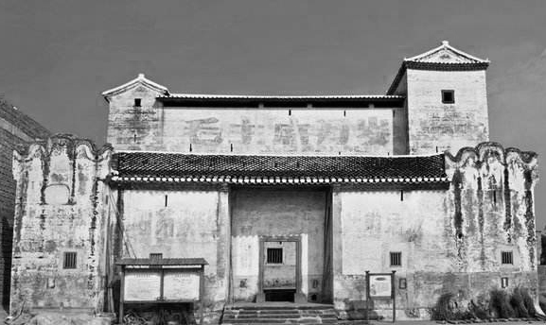
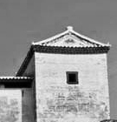
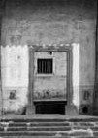
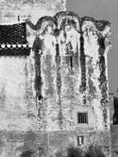
藏书票设计方法步骤一：取舍、构图。

Slide 9
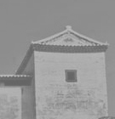
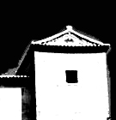
对比哪个画面效果好？为什么？
黑白对比强烈，有灰色层次，效果最好。
灰暗，缺少黑白对比。
黑白对比太过简单，缺少灰色层次。

Slide 10
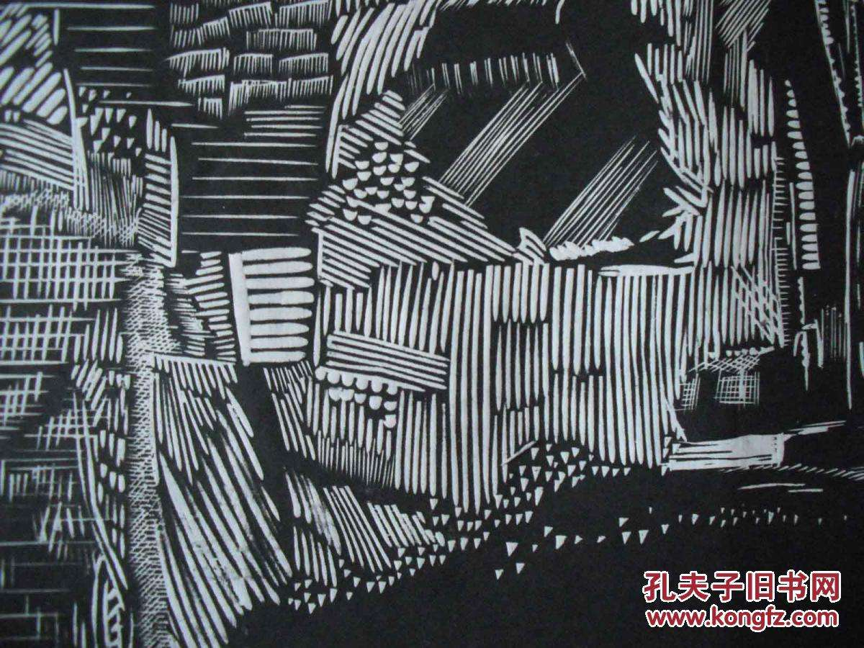
藏书票设计方法步骤二：怎样手绘表现出灰色层次？
用点或线重复排列形成灰色效果

Slide 11
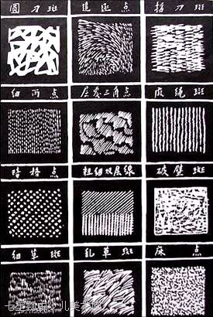

Slide 12
看看老师如何运用重复的点和线设计出黑、白、灰的效果。

Slide 13
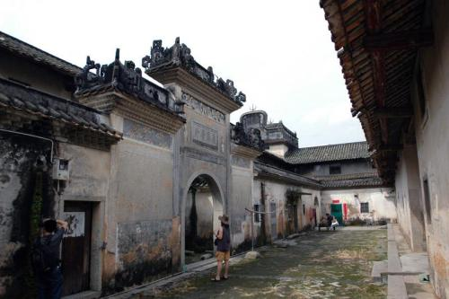
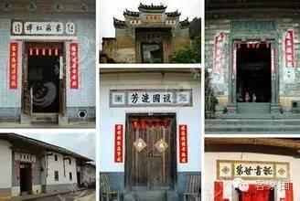
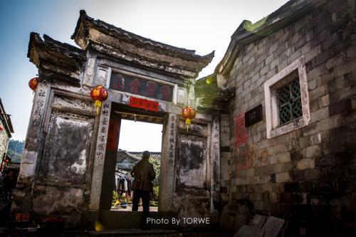
作业：根据图片选取一局部做一张藏书票的黑白设计稿，要求用点线重复手法做出黑白灰的层次效果。

Slide 14
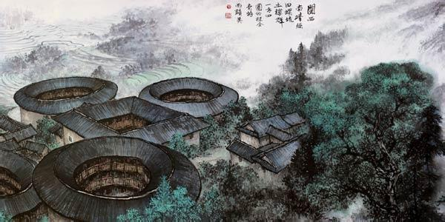
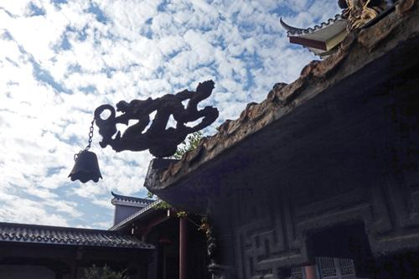
全景
局部

Slide 15
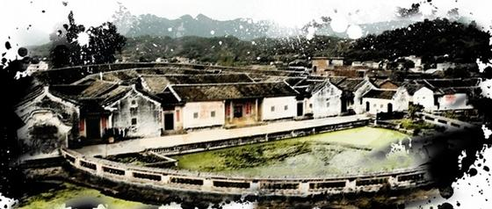
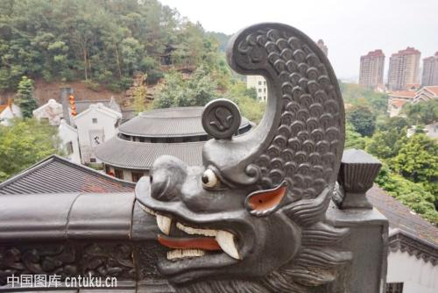
全景
局部

Slide 16
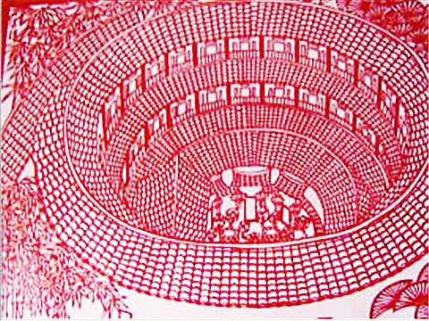
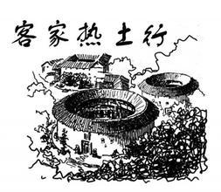
线条
黑白灰

Slide 17
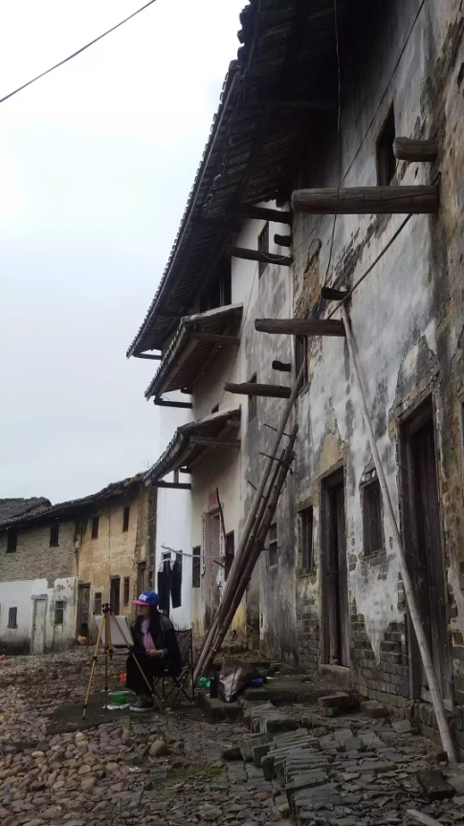
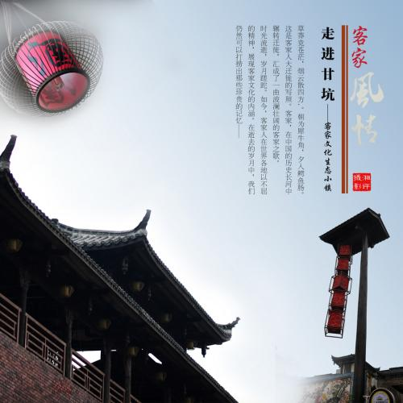
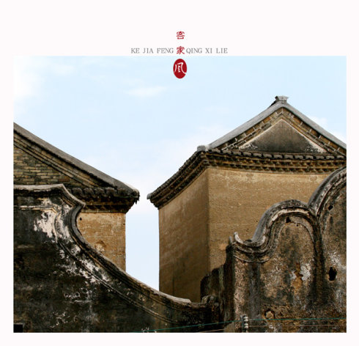
请留意老家的房子，
看看还有哪些特别的客家元素
用速写或拍照的方式记录下来。

